Slide 1
Дипломен проект за държавен зрелостен изпит
Васил Младенов

Slide 2










Идеята
Уеб апликация за наемане на битова техника
Удобство
Повишена прозрачност на информация

Slide 3









Път на разработка
Планиране на архитектура и дизайна
Подбиране на технологии
Разработка на бизнес логиката
Тестване и документиране

Slide 4
Нива на достъп
Потребител
Администратор
Търсене, филтриране и наемане на продукти
Добавяне и редактиране на продукти
Управляване на потребителите и техните наемите

Slide 5
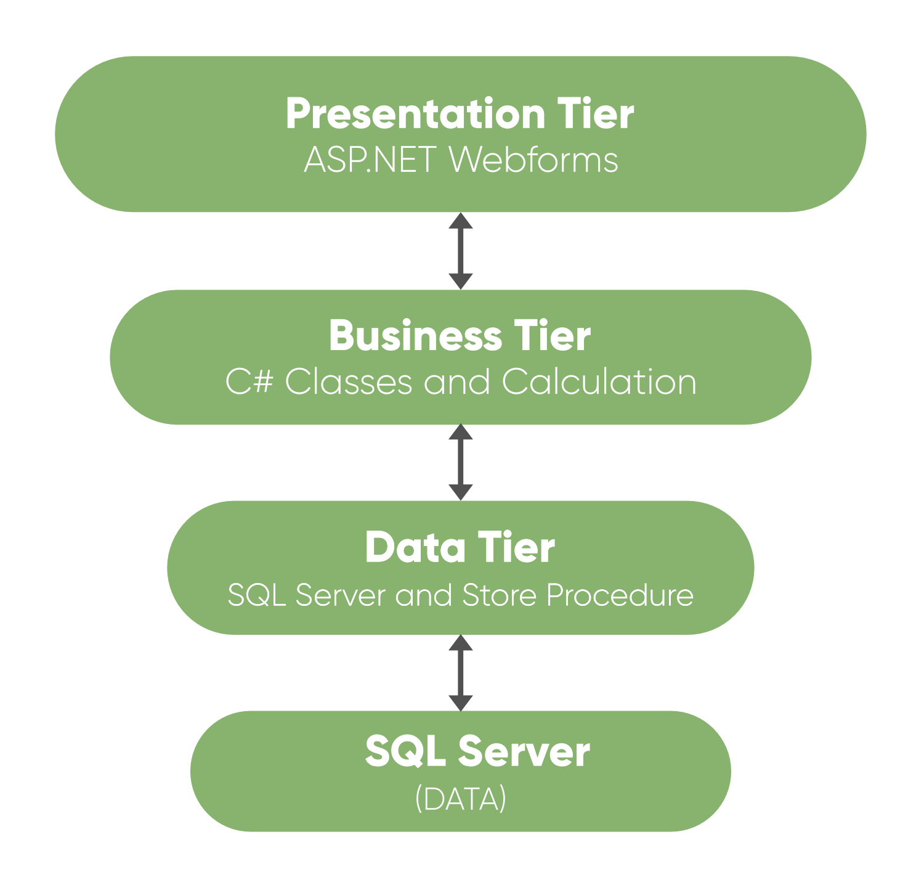

Архитектурата
Трислойна архитектура
Архитектурен шаблон за дизайн MVC(Model-View-Controller)

Slide 6





Технологии

Slide 7
Демо

Slide 8
Въпроси?

